Slide 1
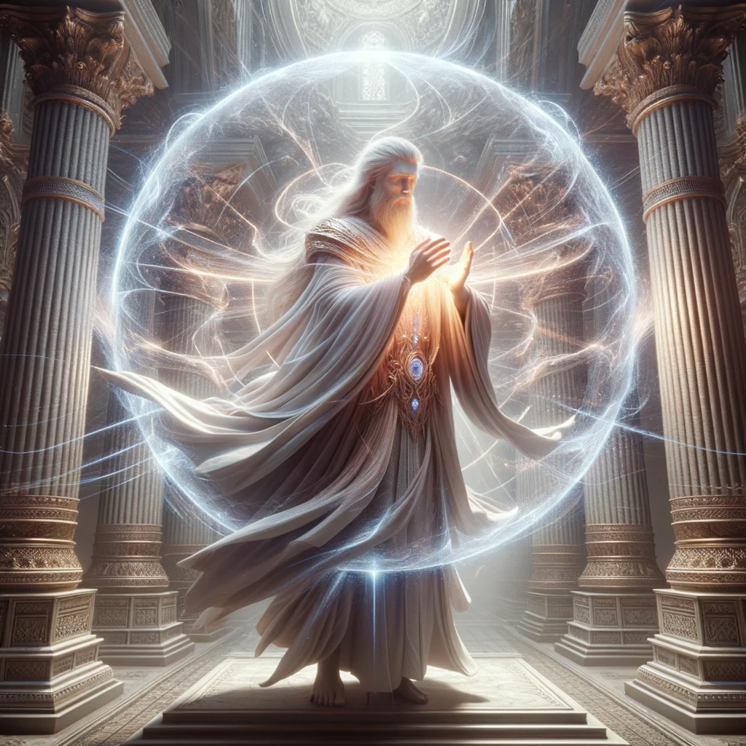
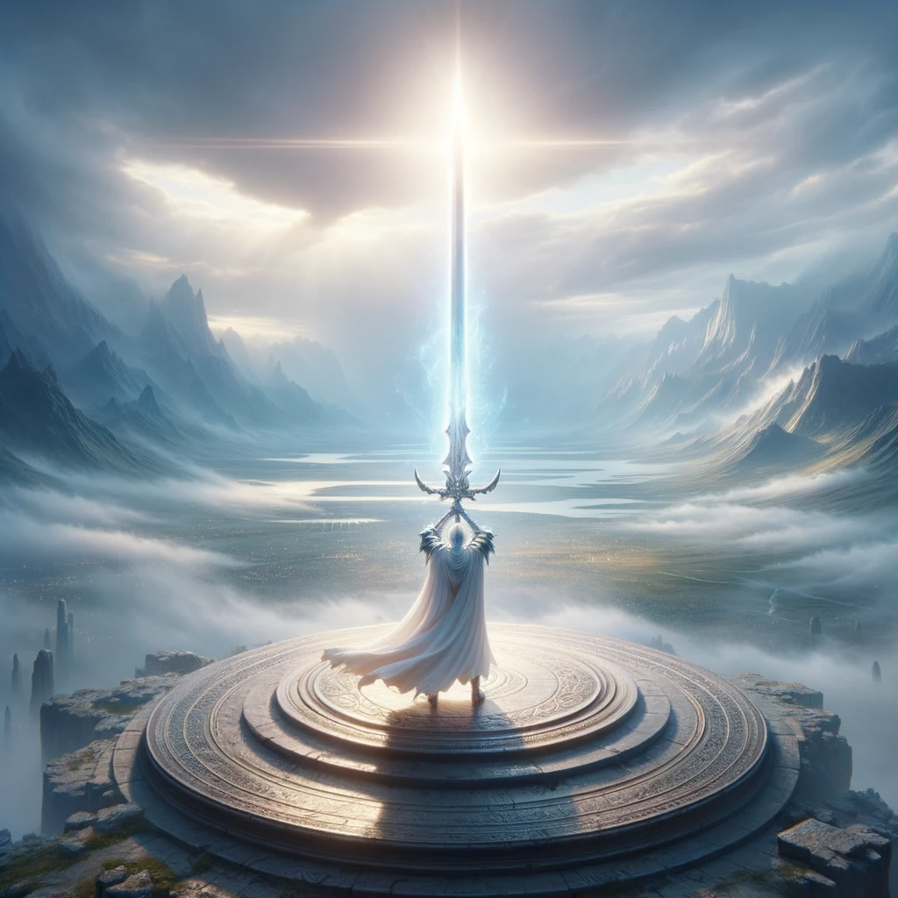
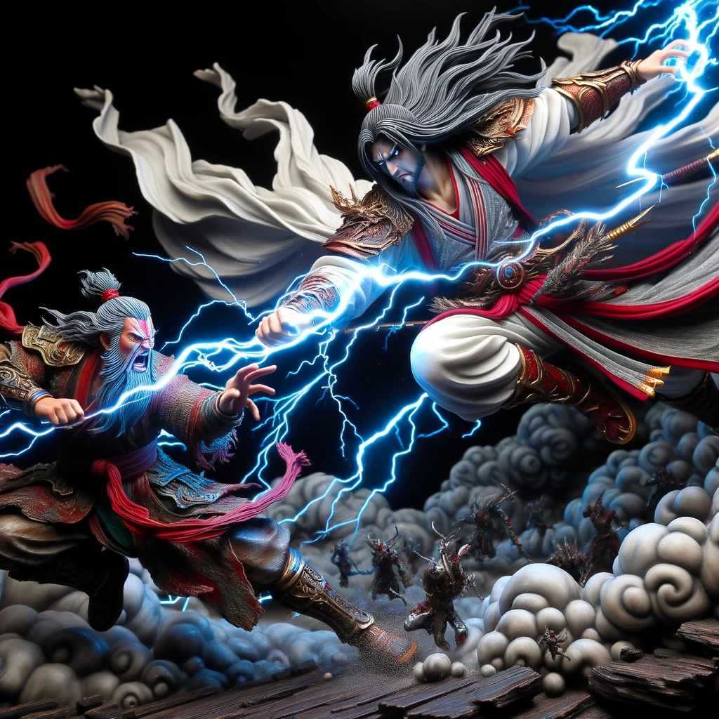
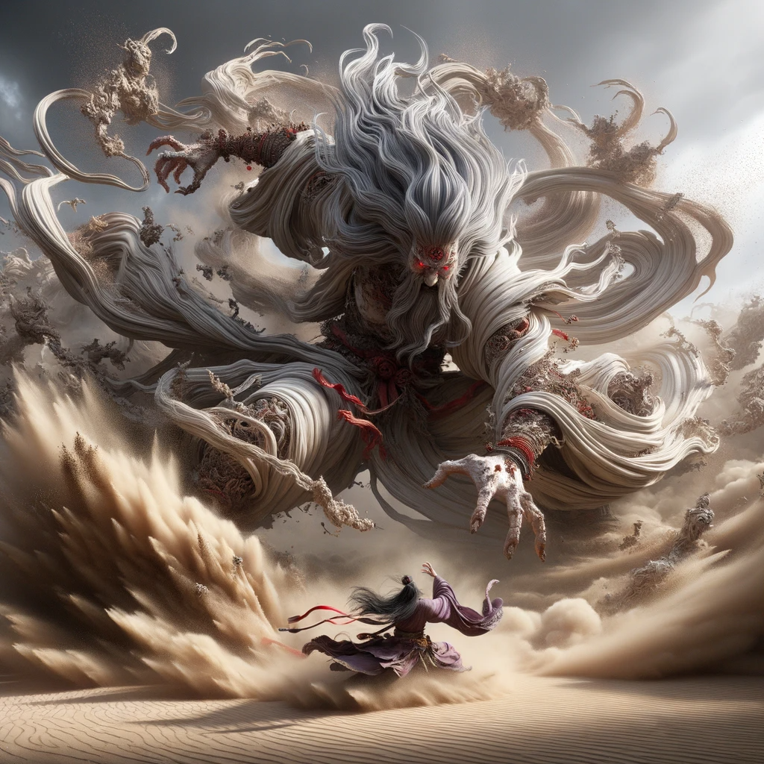
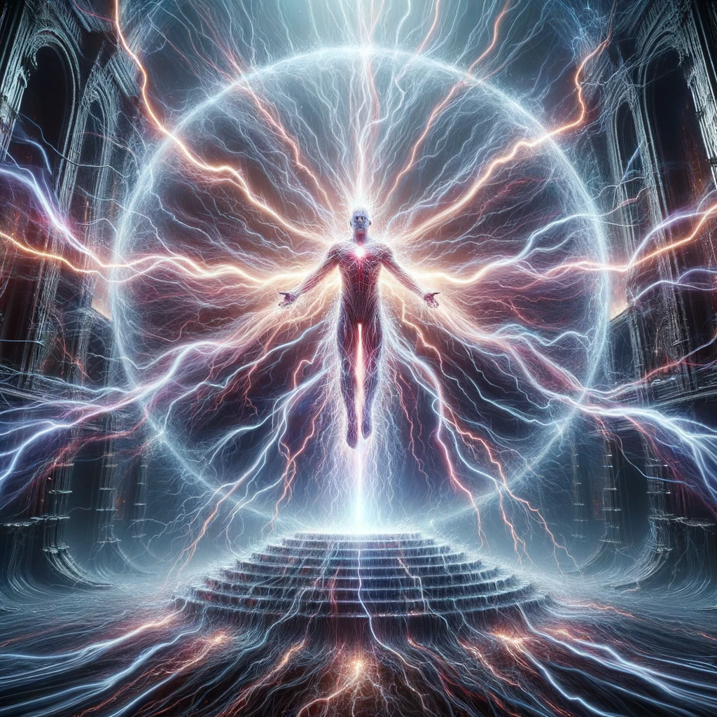
神圣武士泰尔手中剑舞动如风，剑尖散发出明亮的光芒，光芒笼罩着周围的一切，将恶意和黑暗净化一空
神圣武士泰尔双拳猛然挥出，一道强大的雷霆之力从拳头迸发而出，如神罚般瞬间击中勇士，伴随着震耳欲聋的雷鸣声
神圣武士泰尔双手结印，一道神圣的光芒笼罩全身，形成一道坚不可摧的护盾，将神圣武士泰尔完全包裹其中
勇士身形如鬼魅般闪动，四周的沙尘犹如活物一般，迅速缠绕住神圣武士泰尔的双腿，使其动弹不得
神圣武士泰尔全身电光闪烁，形成一层强大的电磁场，将自身完全包裹其中，形成一道坚不可摧的防护罩，任何攻击都无法穿透。

